Slide 1
Развивающая предметно-пространственная среда
Средняя группа
Воспитатели: Мерзлякова Л.В.
Корчагина Е.Д.

Slide 2
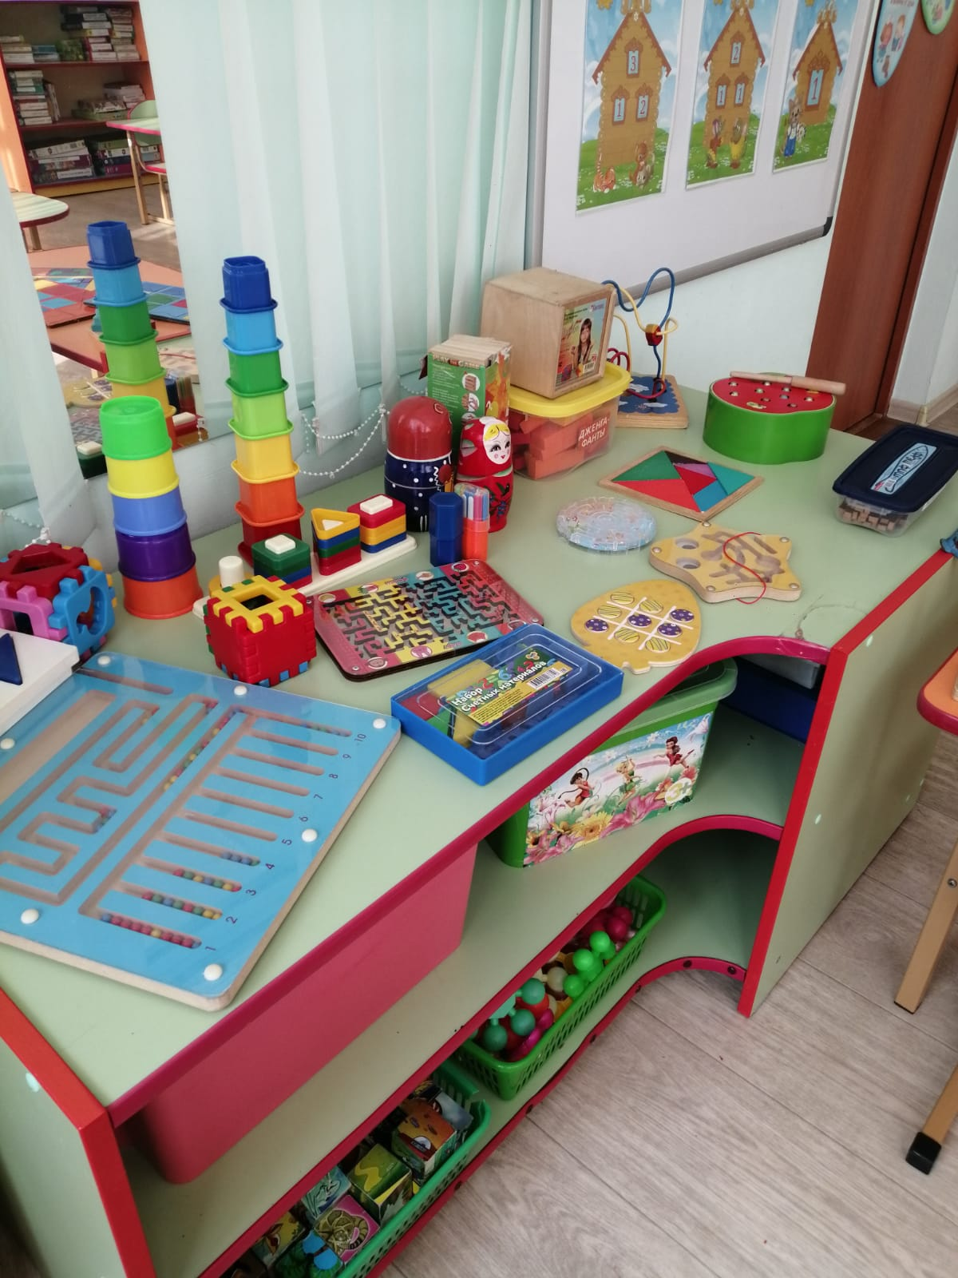
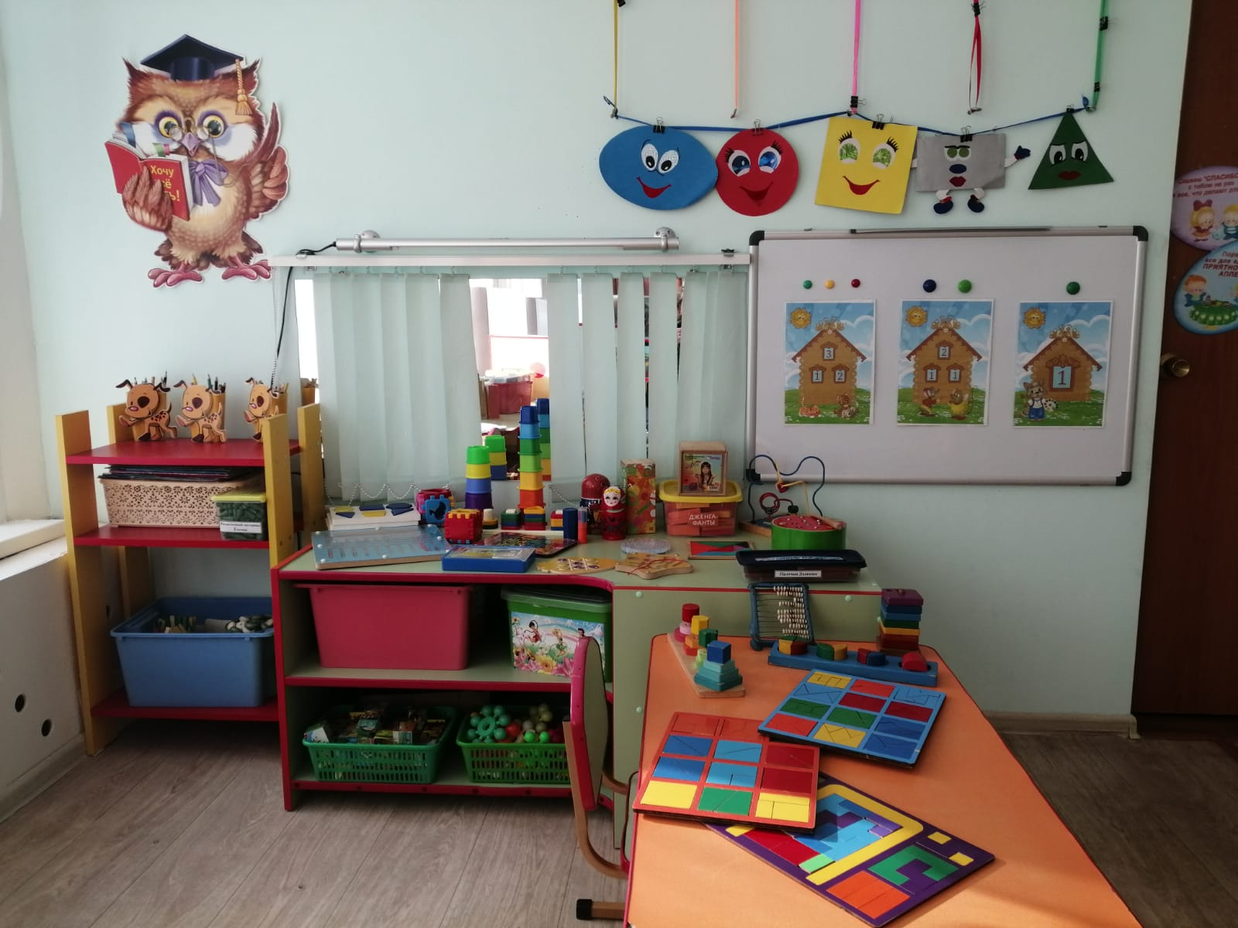
Центр математики

Slide 3
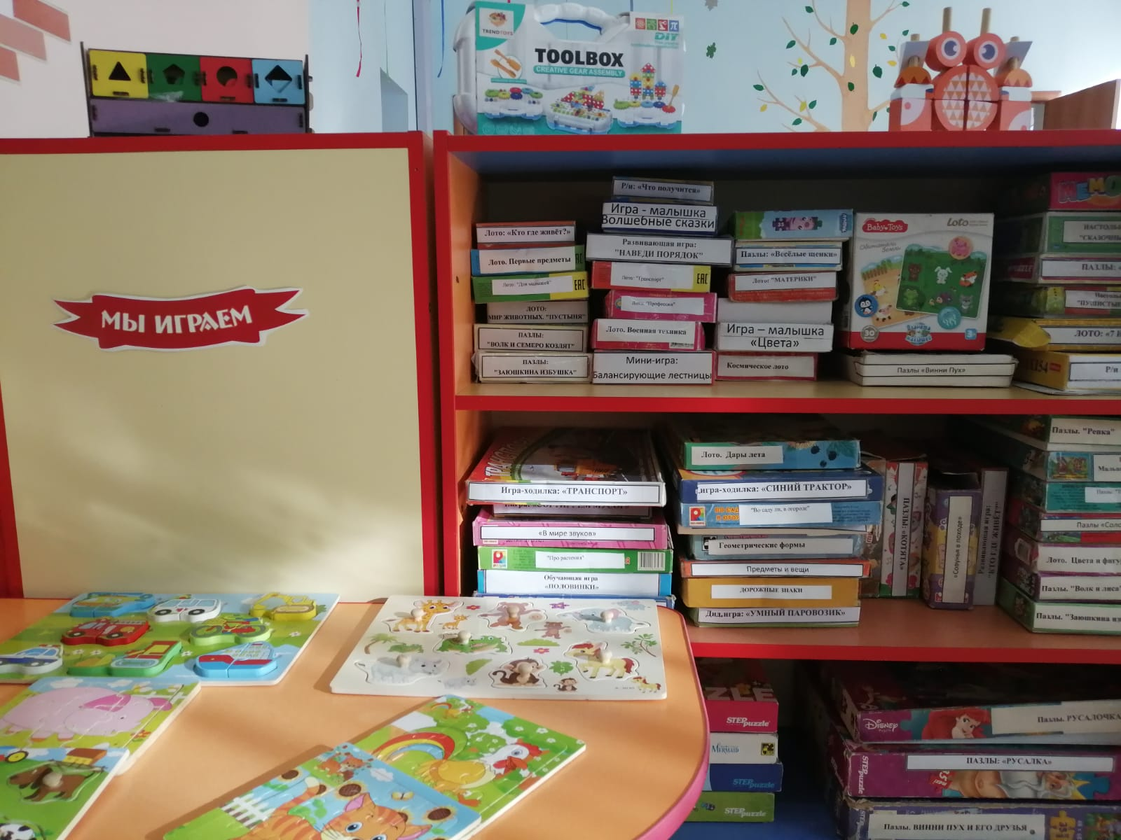
Центр дидактических игр

Slide 4
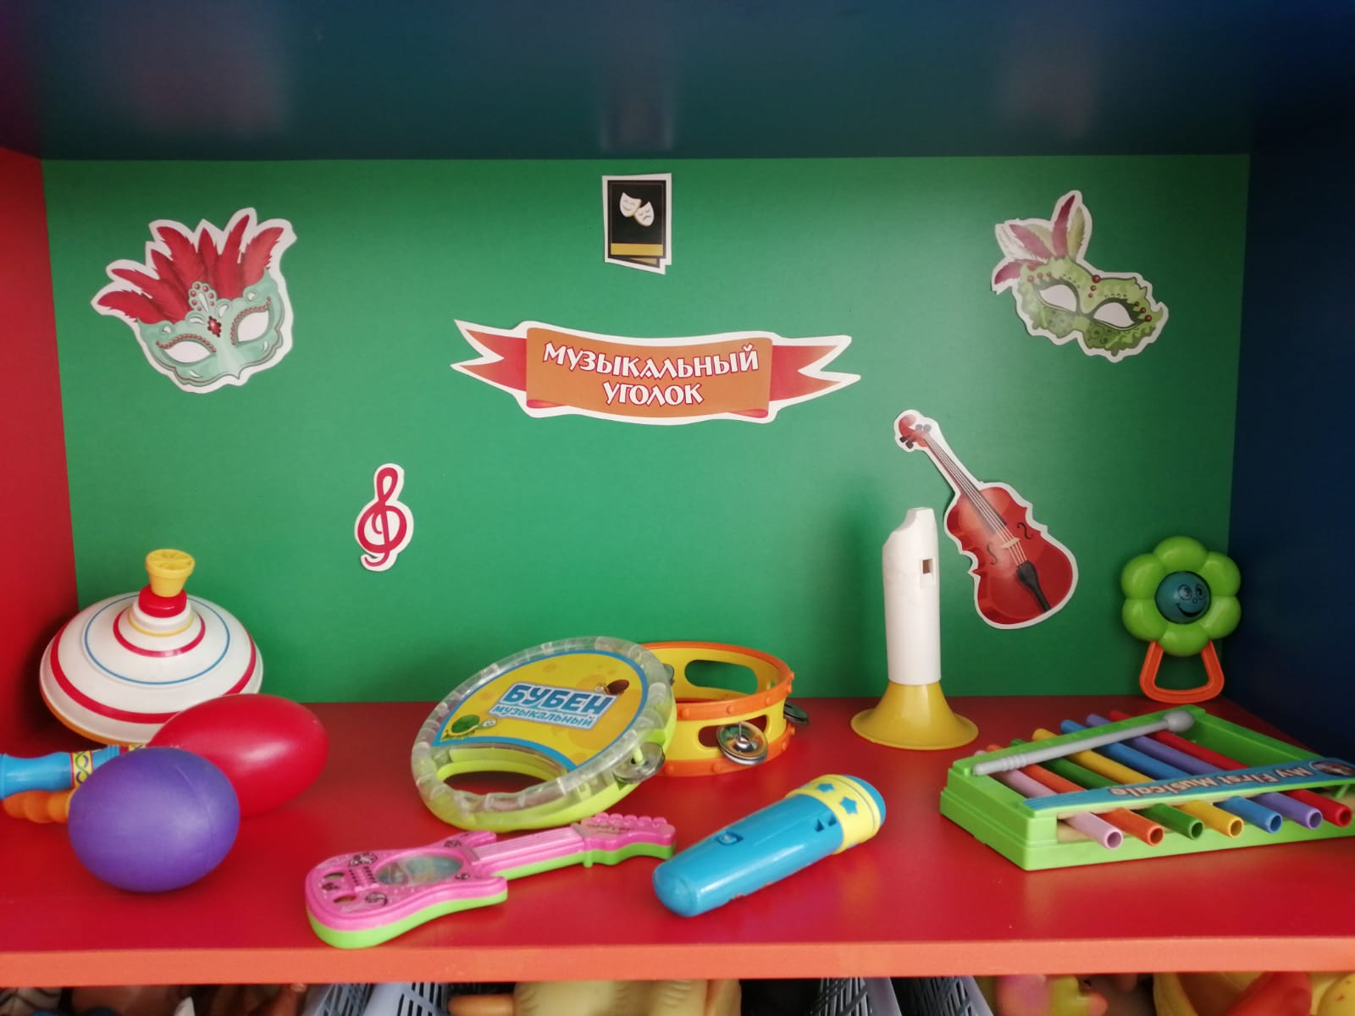
Музыкальный уголок

Slide 5
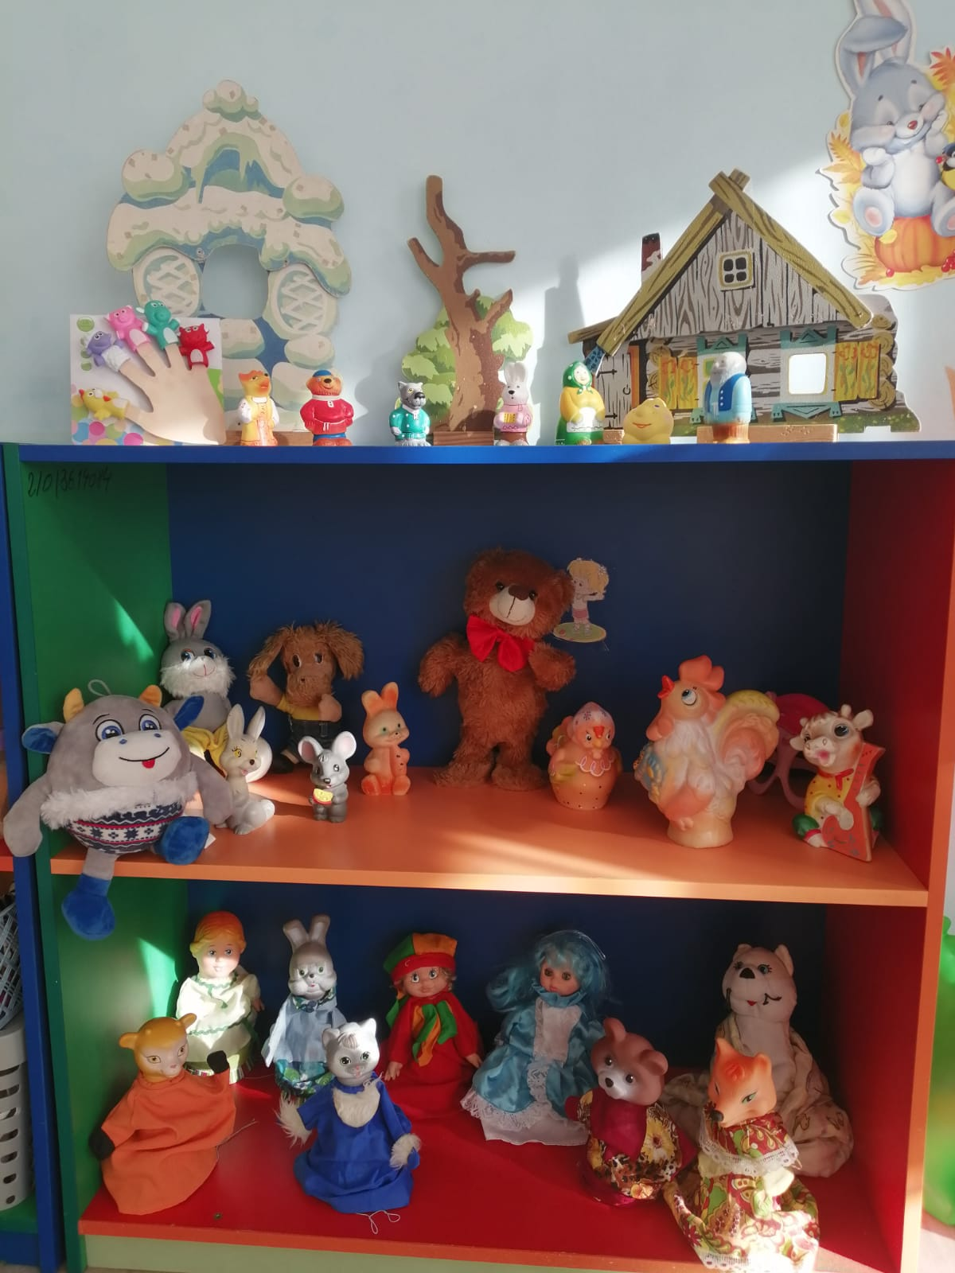
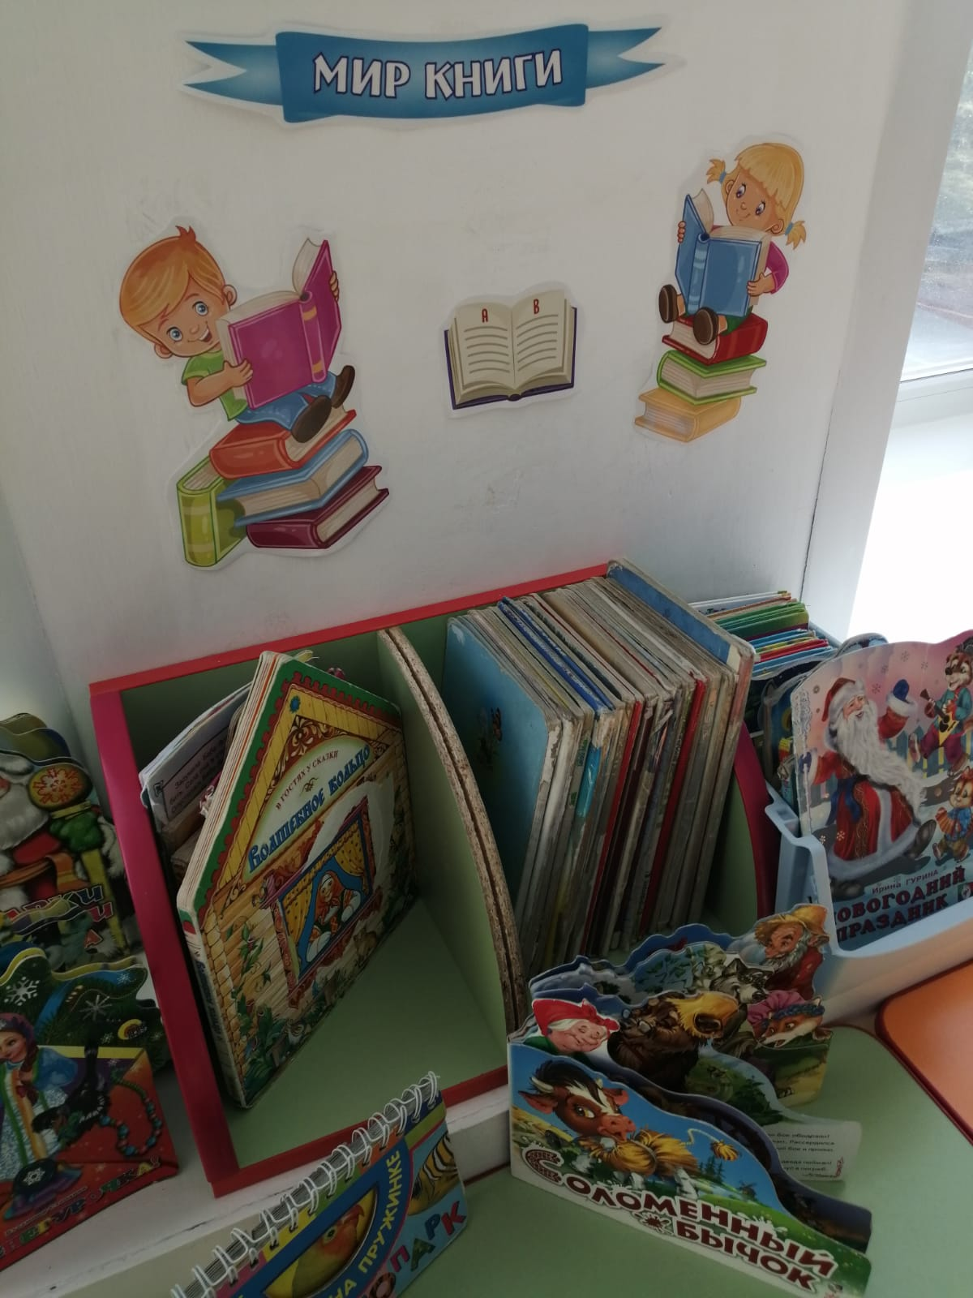
Театральный уголок
Центр художественной литературы

Slide 6
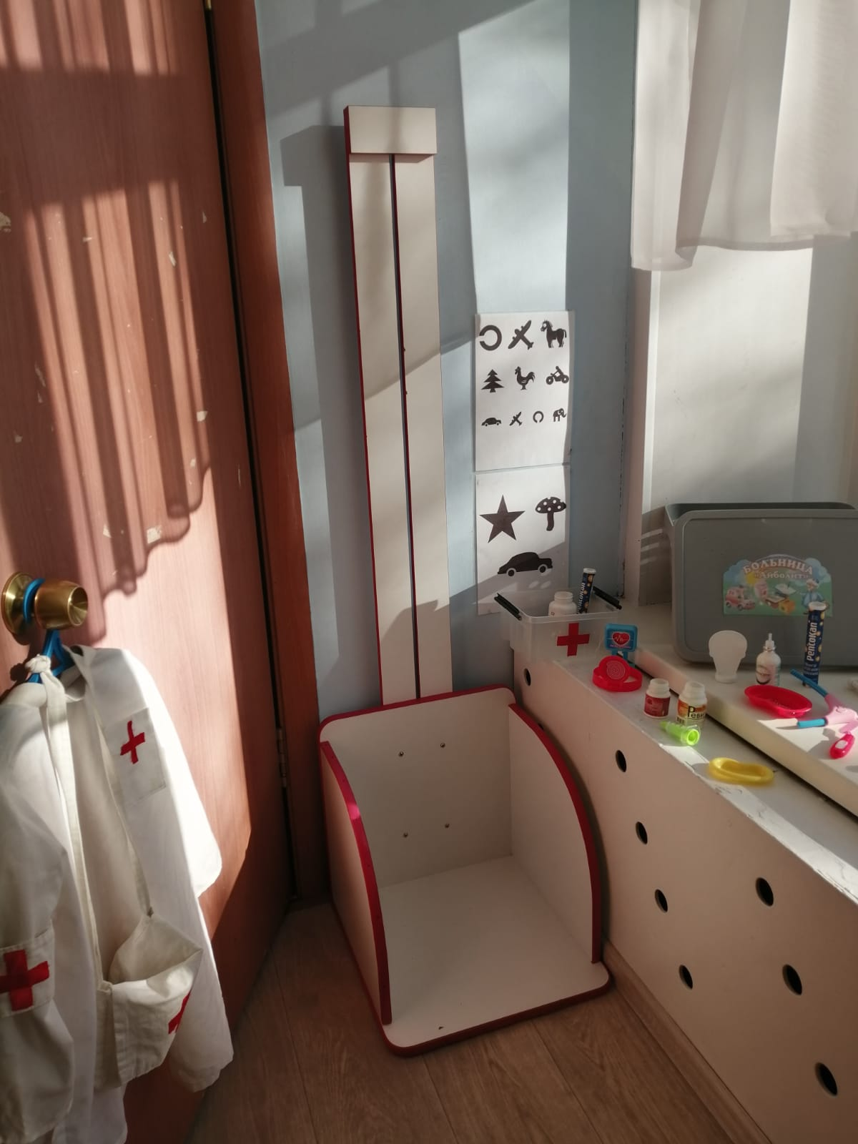
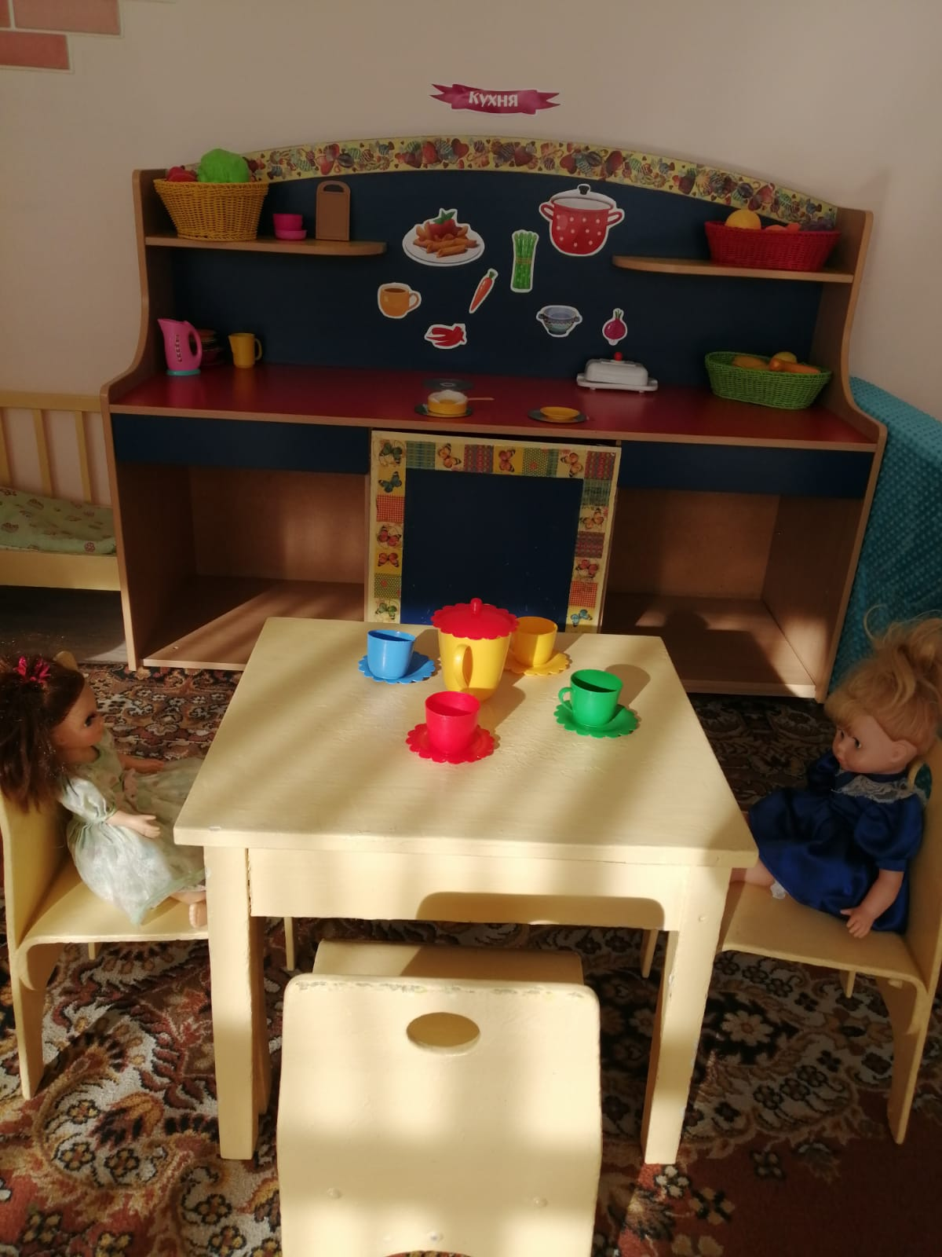
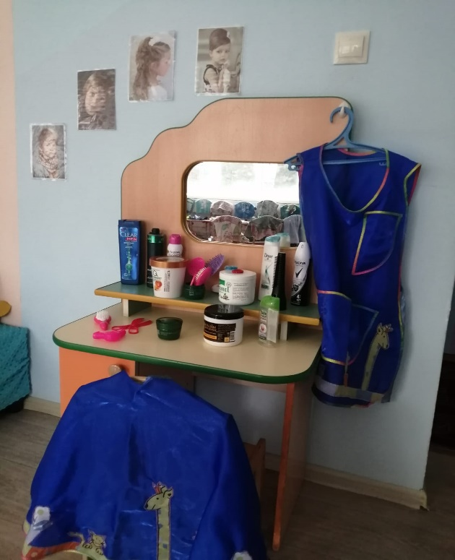
Центр
сюжетно-ролевой
игры

Slide 7
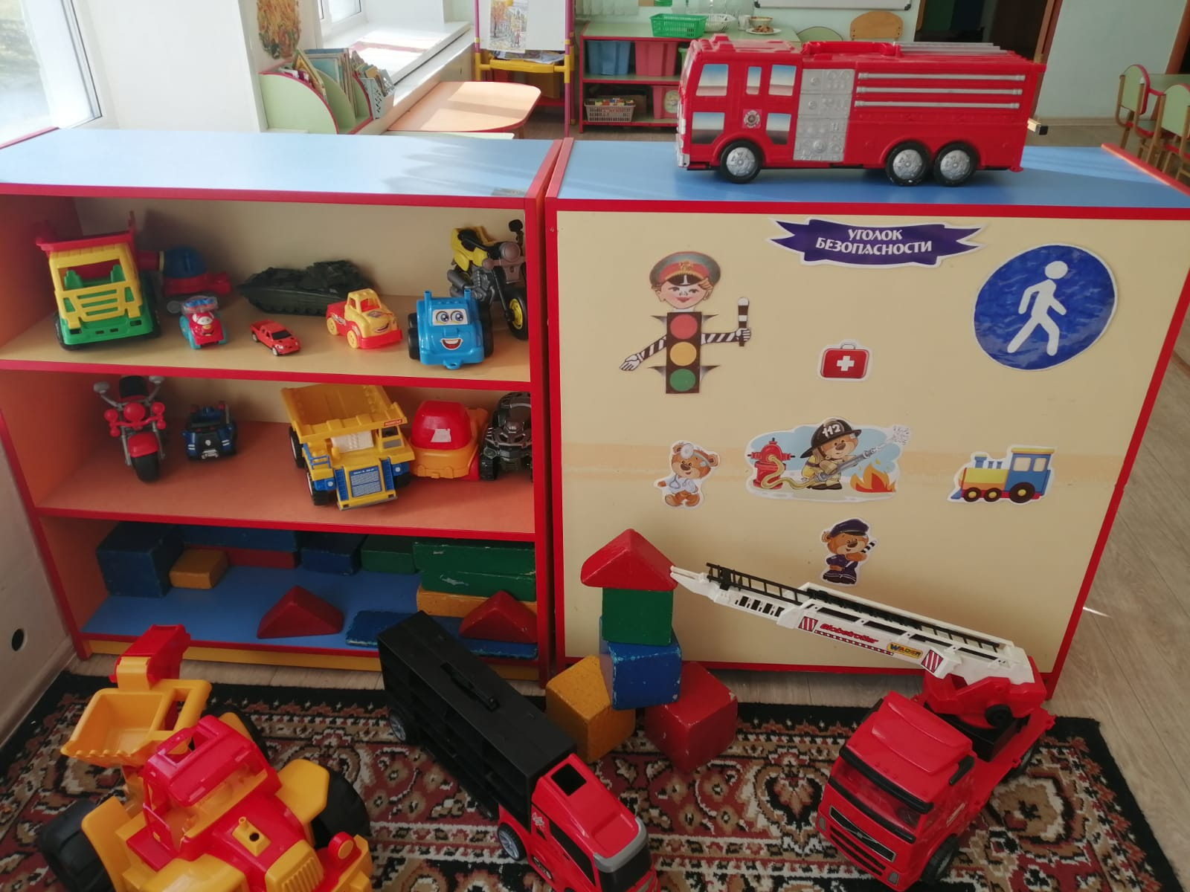
Уголок безопасности

Slide 8
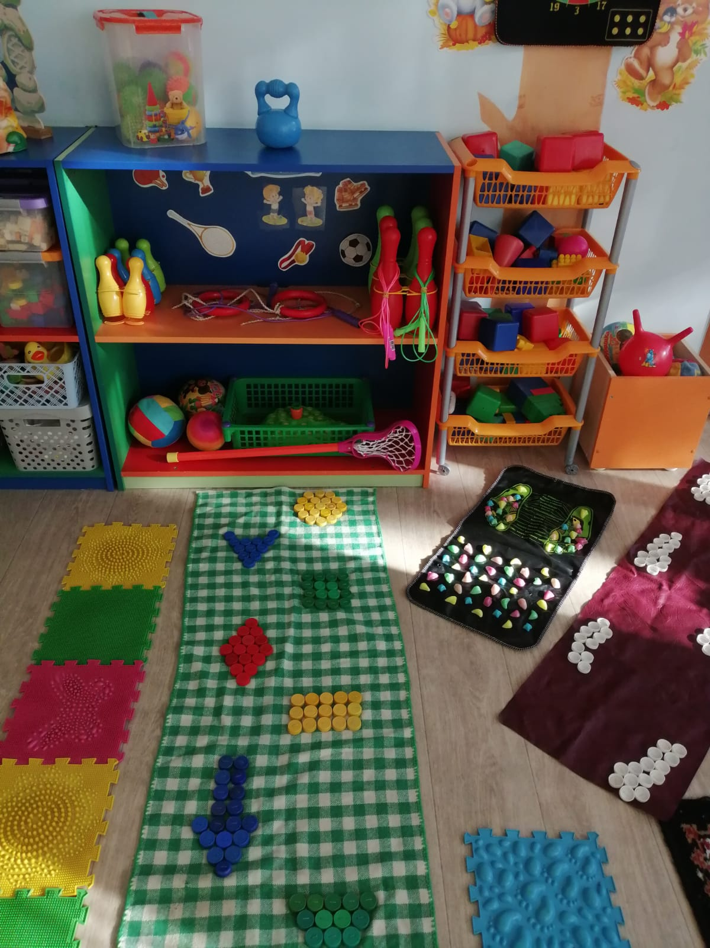
Центр
спорта

Slide 9
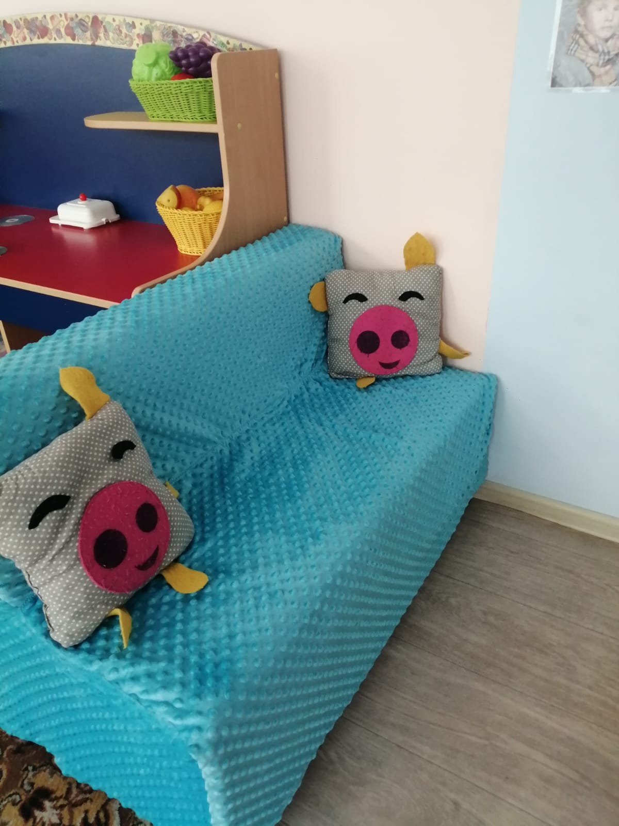
Уголок уединения

